Slide 1
Berner Singstudenten
Einführung in Musiklehre und Notenkenntnis
Einheit 13:
Anwendung. Canten 60 und 72
Andreas Marti, März/April 2020

Slide 2
Generalbeichte. Cantus Nr. 60, p. 158
Korrektur eines häufigen Fehlers
Übersicht über die Harmonik.
Der erste Teil (Str. 1 und 2) ist identisch mit dem 2. Bass des zweiten Teils (Str. 3 und 4).
In der zweiten Doppelzeile besteht bei e-c Verwechslungsgefahr mit der ersten (e-d).
Zweite Doppelzeile langsam:
ganzer 1. Teil:

Slide 3
8: c-e: Grundton und Terz des Dreiklangs c-e-g: IV. Stufe, Subdominante
1 1 2 2 3 3 4 5 6 7 8 9 10 11
9: d-fis: Grundton und Terz des Dreiklangs d-fis-a, V. Stufe, Dominante
1: g-h: Grundton und Terz des Tonikadreiklangs g-h-d: I. Stufe.
2: d-fis-a: Dreiklang der Dominante, V. Stufe.
10: c im Tenor fügt der Dominante den Septimenton bei: Dominantseptakkord d-fis-a-c
3: e-g: Grundton und Terz des Dreiklangs e-g-h: VI. Stufe = parallele Molltonart.
11: g-h: Grundton und Terz des Tonikadreiklangs g-h-d: I. Stufe.
4: h-fis: Grundton und Quint des Dreiklangs h-d/dis-fis: III. Stufe, verhält sich dominantisch zur VI. Stufe.
5: wie 3.
Die erste Doppelzeile führt von der Tonika über den Bereich der VI. Stufe zurück zur Tonika.
6: wie 2.
gespiegelter Verlauf
7: wie 1.

Slide 4
5: wie 3
6: c-e-a, Töne des Dreiklangs a-c-e, Terzton im Bass ( “Sextakkord“). IV. Stufe (Subdominante) von e-Moll.
7: g-e-h: Töne des Dreiklangs e-g-h, Terzton im Bass („Sextakkord“). I. Stufe von e-Moll
8: a-c-e, Dreiklang der IV. Stufe von e-Moll, wie 6, aber Grundton im Bass
1 1 2 2 3 3 4 5 6 7 8 9 10 11
1: g-h: Grundton und Terz des Tonikadreiklangs g-h-d: I. Stufe – im Rückblick vom Rest der Doppelzeile aus auch als Terz- und Quintton des Dreiklangs e-g-h interpretierbar: VI. Stufe, Paralleltonart.
9: h-dis (-fis), V. Stufe (Dominante) zu e-Moll, wie 4
10: a im Tenor fügt der Dominante den Septimenton bei: Dominantseptakkord h-dis-fis-a
2: fis-a: doppeldeutiger Klang: entweder Teil von d-fis-a = V . Stufe der Grundtonart G-Dur, oder Teil von h-dis-fis-a = Dominantseptakkord zur VI. Stufe (e-Moll, Paralleltonart)
11: e-g: Grundton und Terz des Dreiklangs e-g-h: VI. Stufe der Grundtonart G-Dur = Paralleltonart, hier in Funktion einer Tonika für die Kadenz dieser Doppelzeile.
3: e-g: Grundton und Terz des Dreiklangs e-g-h: VI. Stufe
Die zweite Doppelzeile beginnt in der Grundtonart G-Dur und geht dann in die Paralleltonart e-Moll über.
4: h-dis-fis: Dominante (V. Stufe) zu e-Moll (Paralleltonart)

Slide 5
Aus dem vorhergehenden e-Moll-Akkord wird durch gis als Leitton die Dominante e-gis-h zu a-Moll
Dreiklang a-c-e = II. Stufe der Grundtonart G-Dur, subdominantische Funktion.
d-fis-a: V. Stufe der Grundtonart G-Dur, Dominante
g-h-d, Grundtonart G-Dur, Tonika
Der harmonische Grundriss der drei Doppelzeilen ist somit: I – VI – II – V – I, d.h.
Tonika,
Dominante zur Parallele, Parallele,
Dominante zur Subdominante, Subdominante, Dominante, Tonika
Die dritte Doppelzeile besteht aus zwei gleichen Hälften, deren zweite um einen Ton nach unten versetzt ist. Beide enthalten gleich zu Beginn die Dominante zum Zielklang der Zeile.

Slide 6
5: Dominante d-fis-a; statt der Terz fis bleibt die Quarte g aus dem vorhergehenden Klang beibehalten: Quartvorhalt.
6: Auflösung des Quartvorhalts g zur Terz fis (Leitton).
1 2 3 4 5 6 7
7: Tonika g-h-d der Grundtonart G-Dur
1: c-e doppeldeutig: entweder von c-e-g = IV. Stufe, oder von a-c-e = II. Stufe – beide in subdominantischer Funktion in der Grundtonart G-Dur.
Die Schlusszeile bestätigt die zuvor erreichte Grundtonart mit einer zweimaligen Funktionsfolge Subdominante-Dominante-Tonika, beim ersten Mal mit Varianten der einfachen Funktionen (II. oder IV.: VII. statt V.; I. Sextakkord), beim zweiten Mal mit den regulären Basstönen fa-so-do und verstärkt durch den Quartvorhalt.
2: verminderter Dreiklang fis-a-c, VII. Stufe, Terzton a im Bass, dominantische Funktion. wegen des Leittons fis.
3: Tonika g-h-d, Terzton im Bass („Sextakkord“)
4: c-e-g: IV. Stufe, Subdominante
Achtung: der zweitletzte Ton ist gegenüber der einstimmigen Fassung (Strophen 1 und 2) doppelt so lang wegen des Vorhalts.

Slide 7
2. Teil Tenor 1
2. Teil Tenor 2
2. Teil Bass 1
2. Teil Bass 2

Slide 8
Cantus Nr. 72, p. 199, Morgenwache
Nach der Analyse jetzt wieder die praktische Übung (mit ein bisschen Analyse) – anhand einer „Pièce de résistance“ unseres Chores.
Nach einer Übersicht über den Gesamtverlauf (mit dem Prügel in der Hand zu verfolgen) kommen die Teile einzeln dran, jeweils für jede Stimme in einer langsameren und einer schnelleren Version zum Üben. (Eine akkordweise Analyse würde etwas zu lang …)
Die Folien erscheinen komplett, damit die gewünschten Stimmen durch Anklicken angewählt werden können.

Slide 9
Übersicht
ungefährer Tonartenverlauf:
Teil 1 (A): Nun, da diese alten Herrn… Morgennebel wanken.
Teil 2 (B): Rücken wir zusammen … Lust empor.
Teil 3 (C): Horch, der tiefe Amselschlag … in uns finden.
Teil 4 (D): Wer wird denn vermissen … durchgewacht.
Teil 5 (A‘): Tief ist unsrer Freude … in ihnen beiden.
Teil 6 (B‘): Darum lasset … die Freude zieht.
Teil 7 (E): Und der Lüge … zu brechen.
Teil 8 (F): Ja die Nas … in die Welt.
B – g – b -F
b – C
C – f – c
F – b – F
B – F – g – G
c - D
D – g – G – c – F
B – b – B
Der Schluss ist jeweils dominantisch zur Fortsetzung (Quinte abwärts bzw. Quarte aufwärts)

Slide 10
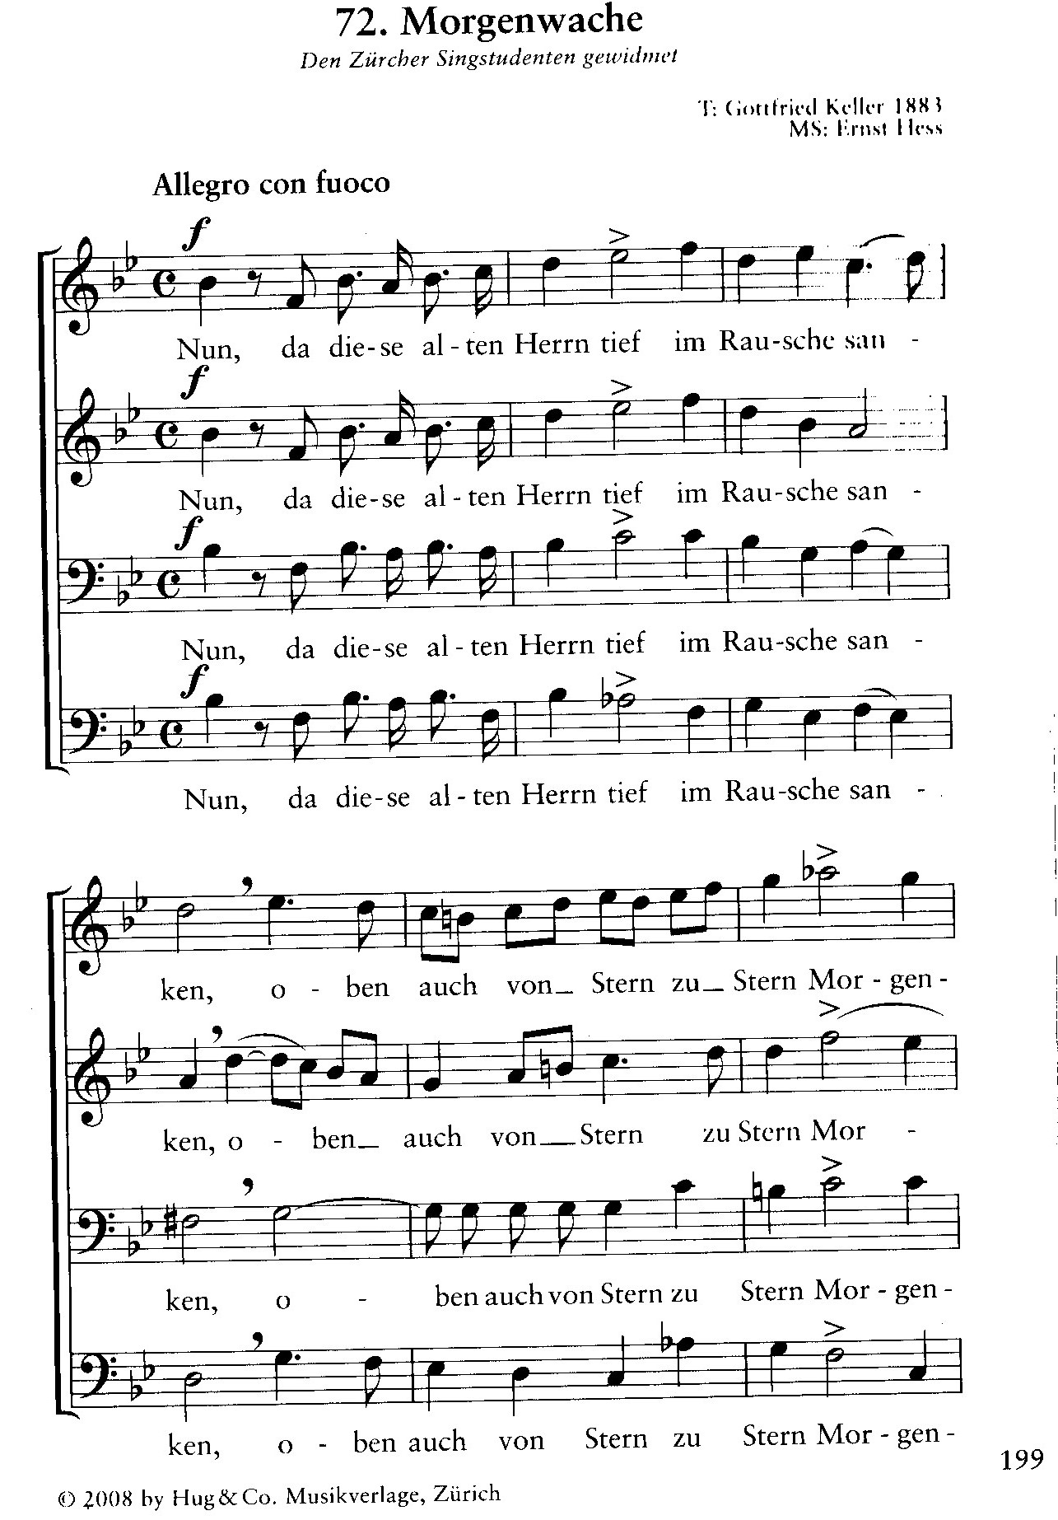
B-Dur = Grundtonart
D-Dur = Dominante der Paralleltonart g-Moll
b-Moll = Varianttonart
F-Dur = Dominanttonart
1. Tenor
2. Tenor
1. Bass
2. Bass
langsam
langsam
langsam
langsam
schnell
schnell
schnell
schnell

Slide 11
b-Moll: Varianttonart
C-Dur = Dominante der Quinttonart f-Moll
1. Tenor
2. Tenor
1. Bass
2. Bass
langsam
langsam
langsam
langsam
schnell
schnell
schnell
schnell

Slide 12
C-Dur = Dominante zu
f-Moll = Quinttonart von B-Dur
C-Dur = Dominante zu f-Moll
bzw. zu F-Dur (Fortsetzung) = Dominanttonart
1. Tenor
2. Tenor
1. Bass
2. Bass
langsam
langsam
langsam
langsam
schnell
schnell
schnell
schnell

Slide 13
F-Dur = Dominanttonart
Bereich von b-Moll = Varianttonart des = Mollterz zu b; ges = kleine Sext über dem Grundton der Molltonart
F-Dur = Dominanttonart
1. Tenor
2. Tenor
1. Bass
2. Bass
langsam
langsam
langsam
langsam
schnell
schnell
schnell
schnell

Slide 14
A‘ vgl. Anfang
B-Dur = Grundtonart
F-Dur = Dominanttonart
g-Moll = Paralleltonart
G-Dur = Dominante zu c-Moll (Fortsetzung)
1. Tenor
2. Tenor
1. Bass
2. Bass
langsam
langsam
langsam
langsam
schnell
schnell
schnell
schnell

Slide 15
B‘, vgl. Teil 2
D(-Dur) = Dominante zu g-Moll (Fortsetzung) = Paralleltonart
c-Moll, auf der II. Stufe der Grundtonart B-Dur = subdominantischer Bereich
1. Tenor
2. Tenor
1. Bass
2. Bass
langsam
langsam
langsam
langsam
schnell
schnell
schnell
schnell

Slide 16
D(-Dur) = Dominante zu g-Moll = Paralleltonart
G-Dur = Dominante zu
c-Moll, auf der II. Stufe der Grundtonart B-Dur = subdominantischer Bereich
F-Dur = Dominanttonart
1. Tenor
2. Tenor
1. Bass
2. Bass
langsam
langsam
langsam
langsam
schnell
schnell
schnell
schnell

Slide 17
1. Bass
B-Dur = Grundtonart
langsam
schnell
2. Bass
Bereich von b-Moll = Varianttonart, mit as, des, ges
Schlussakkord B-Dur, nicht über die Dominante erreicht
langsam
1. Tenor
langsam
schnell
2. Tenor
langsam
schnell
schnell

Slide 18
ganzer Cantus
Tenor 1 langsam
schnell
Tenor 2 langsam
schnell
Bass 1 langsam
schnell
Bass 2 langsam
schnell
pro memoria: die meisten Prügel-Canten sind zum Abhören und Üben über die Website zu erreichen (>LINKS)

